Slide 1
La historia del currículum: La educación en los estados unidos a principios del siglo xx, como tesis cultural acerca de lo que el niño es y debe ser.
Berenice Abigail Farias Arroyo.
Roció Elizabeth Vega García.
Karen Guadalupe Morales Verastegui.
Natalia Elizabeth Rodríguez Ramos.
Montserrat Vazquez Espinoza

Slide 2
La escolarización es un tema de salvación para la modernidad de América del Norte y de Europa.
El niño es el futuro ciudadano cosmopolita de una nación cuya razón y racionalidad van a dar como resultado el derecho, la libertad y el progreso.

Slide 3
El currículum y la dirección de lo que es y debe ser el niño.
El desarrollo de la educación publica a finales del siglo XIX y a principios del XX formaba parte de proyectos de construcción nacional a través del atlántico, vinculado a movimientos políticos, comerciales y capitalistas.
Mientras que el mundo buscaba su salvación en la divina providencia, el conocimiento pedagógico “moderno” tomo puntos de vista religiosos y los combino como disposiciones científicas acerca de como la verdad y el dominio personal debían perseguirse.

Slide 4
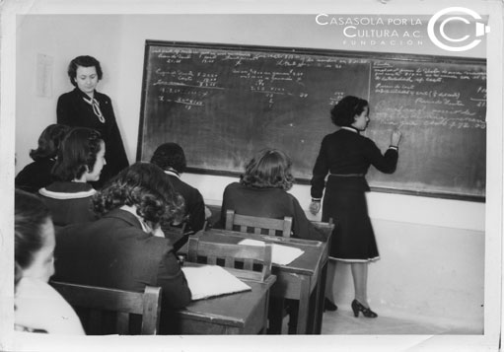
La palabra “Social” dio referencia alas nuevas tareas de planificación para el progreso y bienestar individual.
Los movimientos de educación progresista estadunidense eran parte del movimiento de reformas protestantes a través del Atlántico preocupados con el desorden moral que se percibía en la ciudad. Sus reformas contenían temas de salvación y redención para las poblaciones urbanas que ignoraban un protestantismo universal con las normas de participación, y de acción del republicanismo de la nación.

Slide 5
La educación del niño garantizara la redacción de la sociedad.
La pedagogía fue una estrategia principal en la administración social del niño

Slide 6
LA CIENCIA COMO MÉTODO PARA LA PLANIFICAR LA NUEVA SOCIEDAD Y COMO UNA TESIS CULTURAL ACERCA DE LOS MODOS DE VIDA COTIDIANOS
La ciencia fue vista como parte del legado de la ilustración en el que se conseguía el progreso.
La ciencia tuvo dos trayectorias diferentes en la planificación social:
Una fue el domino prometido para calcular y cambiar las condiciones de la vida social.
En segundo, la ciencia fue una forma de organizar y planificar la vida diaria
Los modos de vida “científicos” organizaron dispositivos para la selección de asignaturas escolares en matemáticas, ciencias, música y literatura
La doble calidad de las ciencias de la educación está representada por las ciencias domésticas, estas ciencias se concentraron en la cuestión social de reforma.

Slide 7
El individuo era una agente de cambio con propósitos en un mundo lleno de contingencias

Slide 8
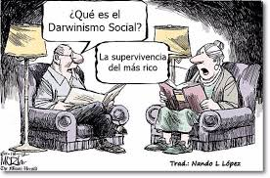
El sentido excepcionalísimo de la sociedad estadounidense tuvo cualidades evolutivas a partir de la incorporación del Darwinismo Social.
El desarrollo del niño representaba las tecnologías científicas para intervenir artificialmente y producir una sociedad más progresista y la individualidad

Slide 9
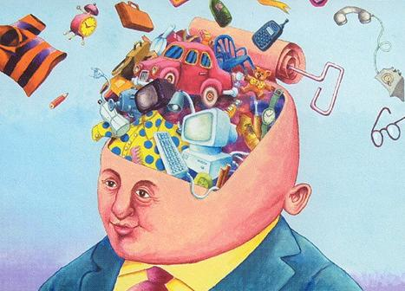
El cambio social e individual se instaló como un elemento incesante en esta visión

Slide 10
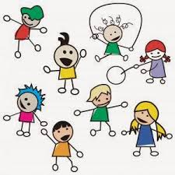
Albion Small prestó atención a la familia, la reforma urbana y el futuro de la nación.
Para Small y posteriormente para su colega, John Dewey, el maestro poseía la llave para el futuro de la sociedad al rehacer las cualidades internas del niño

Slide 11
La construcción psicología del niño en el programatismo de Dewey y de Edward L. Thorndike definían sus ciencias de la educación como contribuyentes a la educación progresiva de la tradición de la Ilustración.
Cada uno vio a la ciencia como un agente social vital y útil en la realización de una sociedad prosista
En contraste con la psicología antropológica de Dewey, la ciencia de Thorndike expondría lo que era natural e innato en el niño para producir una sociedad más humana y un orden más moral

Slide 12
Diferentes posiciones de la educación progresiva observo la naturaleza como una imagen nostálgica de la comunidad tomo y se adapto a partir de teorías sociales alemanas sobre la caída y la resurrección de la ciudad.
El currículum escolar narraba imágenes de la familia, aunque tuvo que ceder a las normas y a los valores culturales de la ultima para poder formar al ciudadano cuyas acciones futuras garantizaran el futuro de la republica.

Slide 13
El estudio del niño de G. Stanley Hall contenía un deseo romántico de construir los valores orgánicos de la mas especializada y mecanizada. Los estudios del adolescente de Stanley Hall fueron una estrategia para reconciliar la fe y la razón: la creencia cristianan y el “empirismo de la ilustración” en la construcción de la sociedad estadounidense.

Slide 14
Las teorías de la niñez, la familia y la comunidad contenían inscripciones para gobernar las vidas individuales, y para llevar a cabo responsabilidades que no solo estaban relacionadas al desarrollo y al crecimiento personal sino también a virtudes publicas estandarizadas

Slide 15
LA ESPERANZA DE INCLUSIÓN Y EL MEDIO A LA EXCLUSIÓN.
La esperanza de la planificación se baso en la creencia de la ciencia como medio para planificar y producir artificialmente un individuo y una sociedad mas inclusiva.
Las poblaciones particulares fueron vistas como un problema especial en el gesto hacia los intereses del todo, con la significación de esperanza de progreso y de libertad.

Slide 16
La educación musical de principios del siglo XX, por ejemplo, moldeaba la población para que fueran ciudadanos cosmopolitas y democráticos y eliminar la delincuencia juvenil y otros males de la sociedad al proveer medios para un buen uso del disfrute y la cultivación personal.
La producción de la escolarización y sus ciencias no se desarrollaron a partir de un proceso evolutivo.

Slide 17
CONCLUSIÓN
Este ensayo consideró a la educación como una planificación para el cambio de las condiciones de las personas que cambian a las personas, esta planificación social la razón de los modos comparativos y personales que diferencian la individualidad en un conjunto global de cambios que hacen posible la pedagogía moderna y las nociones de la niñez.

